Slide 1
第五讲SOC系统的结构设计(1)

Slide 2
嵌入式系统是SOC的基本结构
所谓嵌入式系统是计算机应用的一种方式。
在嵌入式系统中，计算机硬件和软件结合在—起，构成一个专门的计算装置，这种计算装置设有普通计算机所提供的那些许多便利的用户接口和软件工具，一般不能进行用户再编程。
嵌入式系统工作在与外界发生交互并受到时间约束的环境中，在没有人工干预的情况下进行实时运行。
嵌入式系统不再具有普通计算机的形态和功能，是一个大系统或大的电子设备的一部分。

Slide 3
嵌入式系统是SOC的基本结构
嵌入式系统具有如下特点：
(1)完成单一或一组紧密相关的特定功能。
(2)系统作为整个设备的一部分，其运行一般不需要人工干预。
(3)具有高性能和实时处理的要求。
(4)良好的电磁兼容性。

Slide 4
嵌入式系统是SOC的基本结构
SOC以嵌入式系统为核心，集软件、硬件于一身，并追求产品系统最大包容的集成，是微电子领域IC设计的必然趋势和最终目标，也是现代电子系统设计开发的最佳选择。

Slide 5
系统集成芯片的硬件结构
系统集成芯片可分为两种类型：
一种是专用的SOC芯片，这类芯片是专用集成电路ASIC(Application Specific Integrate Circuits)向系统级集成的自然发展，
一类是通用类型的SOC芯片，在这类SOC上，将绝大部分部件，如RISC处理器，DSP、RAM、接口电路等集成在芯片上，同时提供用户设计所需要的可编程逻辑资源和软件编程所需的资源。

Slide 6
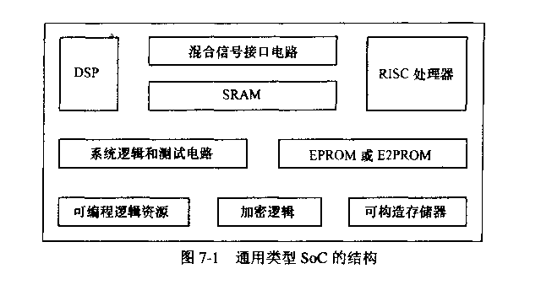
系统集成芯片的硬件结构

Slide 7
系统集成芯片的硬件组成
专用硬件
专用硬件是为某种专门应用的算法或功能设计的部件。
采用专用硬件，由于是专门优化设计的，容易得到高速高效的应用效果。对于方法比较特殊而且速度要求较高的功能模块，一般都可以考虑采用专用硬件。
通常，除制成ASIC外，专用硬件也可以由可编程逻辑资源实现。

Slide 8
系统集成芯片的硬件组成
嵌入式处理器
在SOC中，往往集成了一个或若干个处理器，包括RISC处理器、DSP以及为某些专门应用设计的专用指令集处理器(Application Specific Instruction Set Processor)。
这些处理器是SOC的一个组成部分，和SOC的其余部件融合在一起，构成一个完整的系统，因此，将SOC上的处理器称为嵌入式处理器。

Slide 9
系统集成芯片的硬件组成
嵌入式处理器
把所有处理器统称为指令集构造部件ISA(Instruction Set Architecture，简称为ISA)。
ISA是可编程的，灵活性大，系统功能的改善和升级都比较方便。
可编程和基于微代码的先进处理引擎设计。

Slide 10
系统集成芯片的硬件组成
嵌入式处理器
在SOC中，系统的控制任务通常由RISC CPU担任。
SOC具有确定的应用背景，其中的处理器所承担的任务是单一的、明确的。因此，无论从硬件资源的利用，还是从处理器所承担的任务考虑，在SOC中采用RISC处理器是适宜的。

Slide 11
系统集成芯片的硬件组成
嵌入式处理器
CISC不适合作为嵌入式处理器的原因：
第一，CISC包含为数众多的指令，但其使用频度并不平衡。大量程序运行的统计表明，常用的指令是诸如传递、比较、转移、循环和加法等操作比较简单的指令，这类指令仅占CISC指令集的20%左右。一些操作极其复杂的指令，尽管花费了大量的机器执行时间，占用了宝贵的芯片面积，以保存这些指令的微程序，但这些指令的使用频度极低。因此，用硬件实现这些指令有时并非必要。

Slide 12
系统集成芯片的硬件组成
嵌入式处理器
第二，微指令的结构限制了CISC CPU速度的进一步提高。在20世纪80年代以前，由于当时微电子技术发展水平的限制，存放微指令的控存和存放程序的主存的工作速度差距较大，前者比后者快5倍～10倍，因此，将一条指令分成若干个微周期（机器周期）执行，以使若干个微周期与一个主存周期相匹配，这种安排对提高处理器的性能是有利的，但是随着微电子技术的发展，半导体存储器的工作速度成倍提高，高速缓存(Cache)普遍应用。控存与主存(包括高速缓存)的速度差距明显缩小，一个微指令周期与机器周期已非常接近。采用微程序方法，即使最简单的指令也需花费几个机器周期才能完成，这就限制了计算机工作速度的提高。

Slide 13
系统集成芯片的硬件组成
嵌入式处理器
第三，CISC结构不利于并行处理方法。提高计算机速度的一个主要途径是实现指令级并行处理，目前广泛采用了流水线操作和超标量处理等先进技术。由于CISC指令结构复杂，格式不固定，长度不相同，使得上述技术难以在CISC上应用，即使在CISC上采用流水线技术，其结构也相当复杂，效率也不尽如入意。

Slide 14
系统集成芯片的硬件组成
片上RAM和ROM
片上RAM是SOC必需的组成部分，为了满足SOC对数据高速处理的需要，有些芯片上存储器甚至占了资源的一半以上。
SOC的ROM通常是EPROM或E²PROM，主要供固化应用软件使用。（？）

Slide 15
系统集成芯片的硬件组成
片上总线系统
基于IP复用的设计方法已经在SoC设计中得到了广泛应用。
基于IP复用的设计方法的关键是建立片上总线（OCB，on-chip bus）。
片上总线除了必须具有正确、高效和灵活的特点外，还必须具有可复用性。这样，就可以实现IP芯核的可移植性和IP设计的可复用性，就可以充分地利用公共外设核处理器，就可以提高从公共设计平台创建产品的定制化能力。

Slide 16
片上总线系统
近年来，许多公司相继制定了一些OCB标准，其中影响较大的有：
CoreConnect总线
AMBA (Advanced Microcontroller Bus Architecture)总线
OCP (OpenCore Protocol)总线
Wishbone总线

Slide 17
片上总线系统
CoreConnect总线
CoreConnect总线规范是IBM公司设计的一种SoC总线协议，它能够使处理器、内存控制器和外设在基于标准产品平台设计中的集成和复用更加灵活，从而提高整个系统性能。

Slide 18
片上总线系统
CoreConnect总线
CoreConnect总线采用了总线分段的方式，共提供了三种基本类型总线：
处理器局部总线PLB(Processor Local Bus)
片内外设总线OPB(On-Chip Peripheral Bus)
器件控制寄存器总线DCR(Device Control Register)
CoreConnect还提供连接高性能总线和低性能总线的OPB桥。

Slide 19
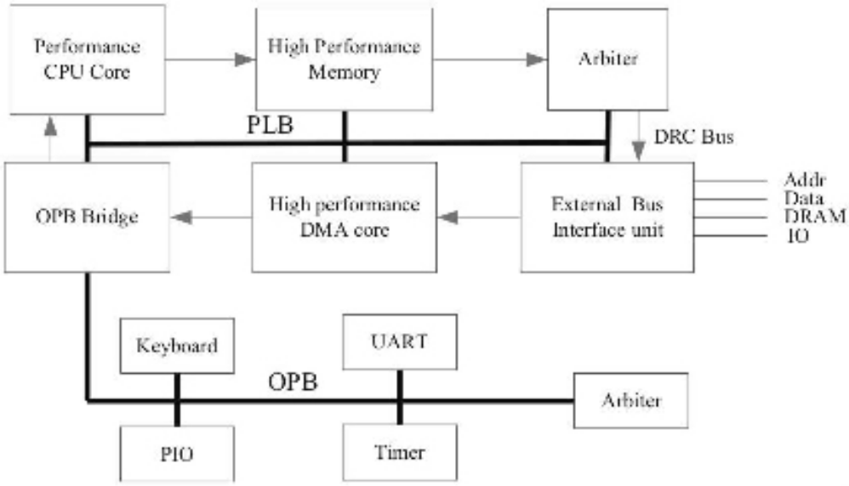
片上总线系统
CoreConnect总线

Slide 20
片上总线系统
CoreConnect总线
CoreConnect总线中的PLB总线是一种高带宽、低延迟、高性能的处理器内部总线。高速的CPU核、高速存储器控制器、仲裁器、高速的DMA控制器等高性能、宽带宽的设备都连接在PLB上。

Slide 21
片上总线系统
CoreConnect总线
CoreConnect总线中的OPB总线用于连接具有不同的总线宽度及时序要求的外设和内存，以使这些外设和内存能够尽量减少对PLB性能的影响。通常，一些低性能的设备都连接在OPB总线上。在PLB和OPB之间有一个OPB桥，用来实现PLB主设备与OPB从设备之间的数据传输。

Slide 22
片上总线系统
CoreConnect总线
CoreConnect总线中的DCR总线主要用来配置PLB和OPB主/从设备中的状态寄存器和控制寄存器，该总线可以使PLB从低性能状态中减小负荷，更有效的控制读写传输。DCR总线取消了内存地址映射配置寄存器，因此，可以减少读取操作，增加处理器内部总线的带宽。

Slide 23
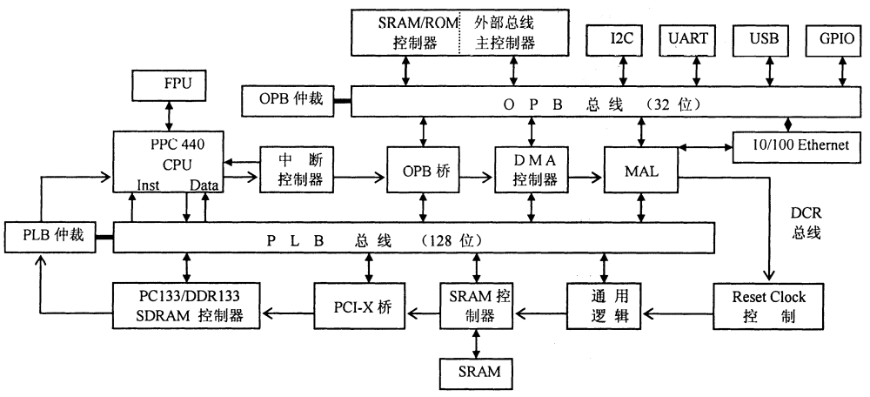
片上总线系统
CoreConnect总线

Slide 24
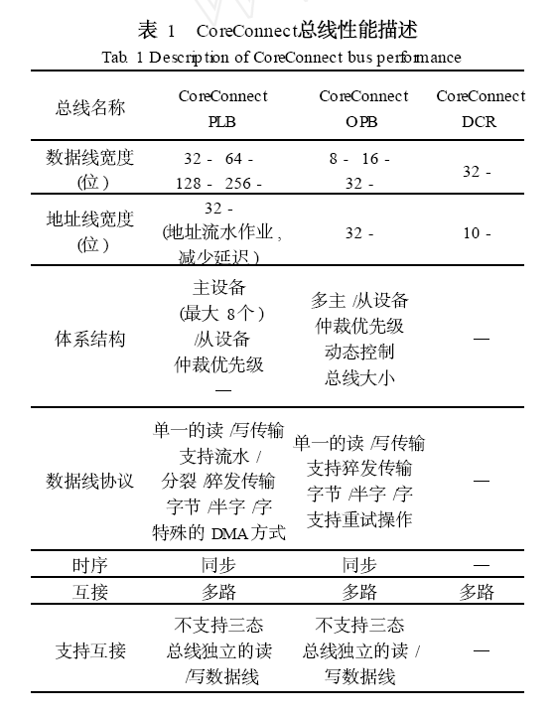
片上总线系统
CoreConnect总线

Slide 25
片上总线系统
CoreConnect总线
CoreConnect总线是一种完整的、通用的解决方案，它被认为是一种很好的结构性总线，主要应用于高性能嵌入式系统的设计。

Slide 26
片上总线系统
AMBA总线
AMBA(Advanced Microcontroller Bus Architecture)总线规范是ARM公司设计的一种用于高性能嵌入式系统的总线标准。它独立于处理器和制造工艺技术，增强了各种应用中的外设和系统单元的可重用性。
AMBA总线是一个多总线系统，AMBA2.0规范中定义了三种可以组合使用的不同类型的总线：
AHB(Advanced High-Performance Bus)
ASB(Advanced System Bus)
APB(Advanced Perpheral Bus)。
该规范引入的高性能总线AHB是现阶段AMBA实现的主要形式。

Slide 27
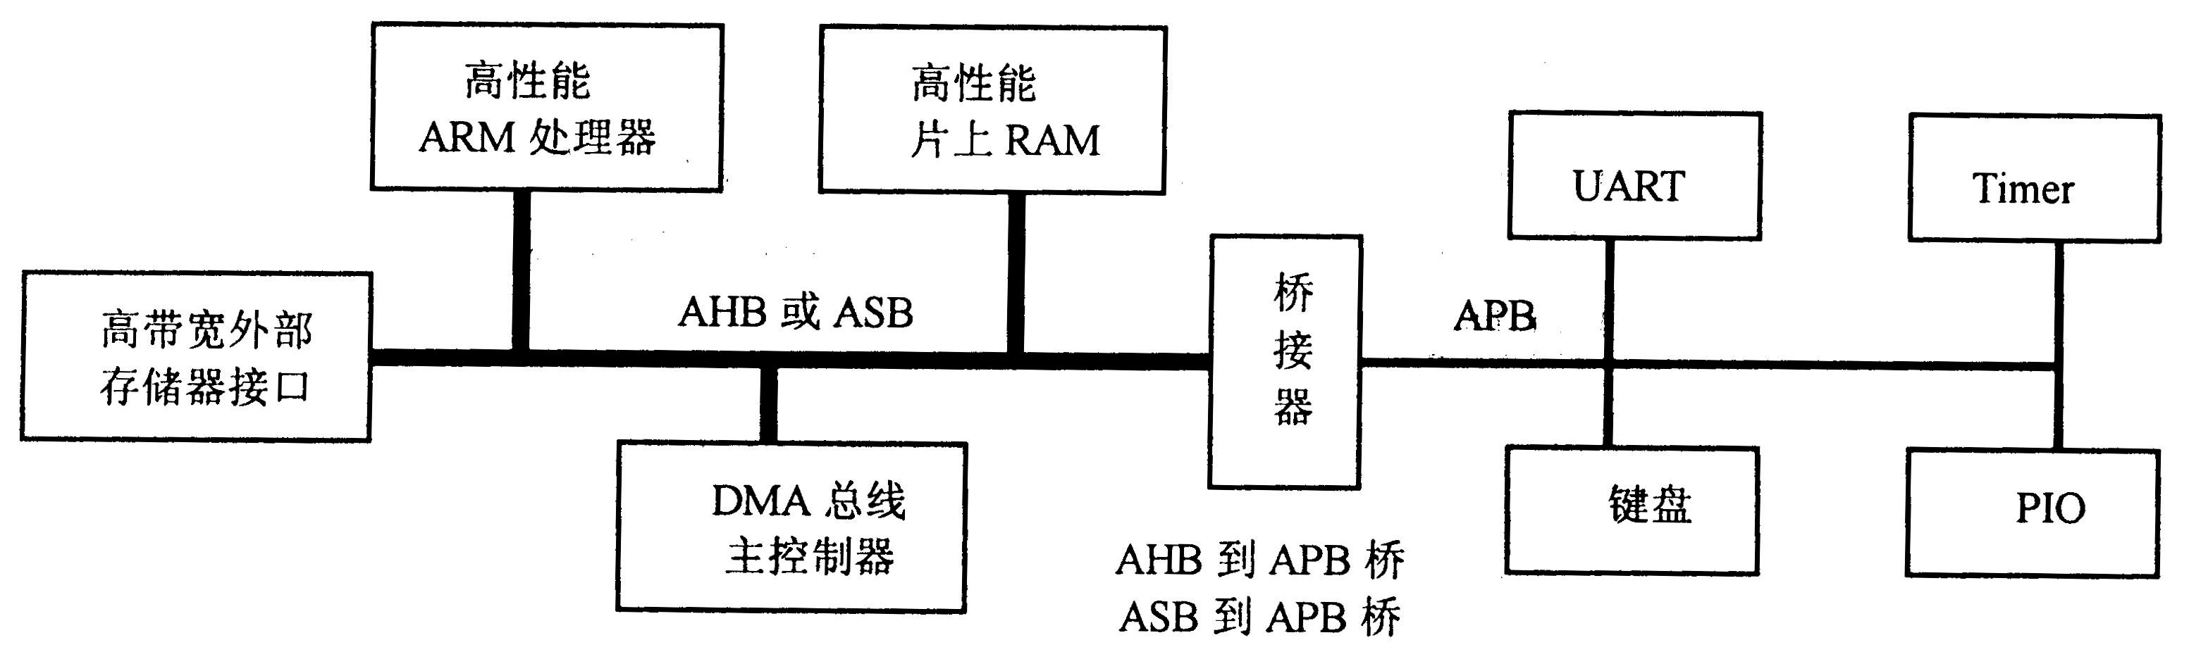
片上总线系统
AMBA总线

Slide 28
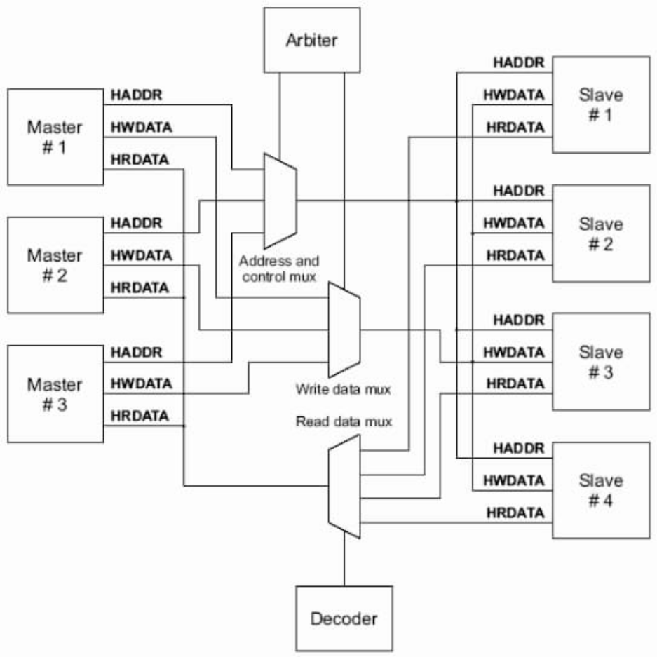
片上总线系统
AMBA总线

Slide 29
片上总线系统
AMBA总线
AMBA2.0规范中的AHB总线适用于连接高性能和高时钟频率的系统模块。它主要用于连接高性能和高吞吐量的设备，如CPU、片上存储器、DMA设备和协处理器等。作为高性能系统的骨干总线，AHB可以对接口和互连均进行定义，并可以在任何工艺条件下实现接口和互连的最大带宽。

Slide 30
片上总线系统
AMBA总线
AMBA2.0规范中的ASB总线适用于连接高性能的系统模块。它的读/写数据总线采用的是同一条双向数据总线，可以在某些高速且不必要使用AHB总线的场合作为系统总线，可以支持处理器、片上存储器和片外处理器接口及与低功耗外部宏单元之间的连接。

Slide 31
片上总线系统
AMBA总线
AMAB2.0规范中的APB总线适用于连接低功耗的外部设备模块。它是一个经过优化的可以减少系统功耗和降低外设接口设计复杂度的外设总线，APB总线可连接在AHB和APB系统总线上。

Slide 32
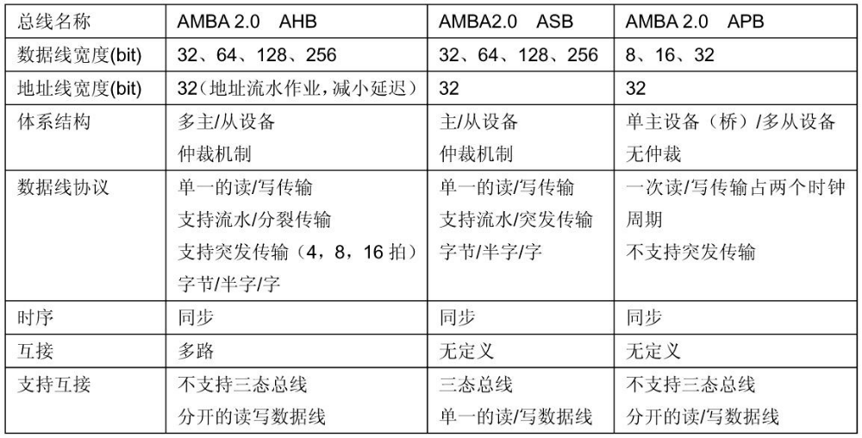
片上总线系统
AMBA总线

Slide 33
片上总线系统
AMBA总线
2003年，ARM扩展了AMBA技术的性能与灵活性，发布了AMBA3.0。
AMBA3.0包括AMBA3.0AXI、AMBA3.0APB、AMBA3.0AHB-lite和AMBA3.0ATB。

Slide 34
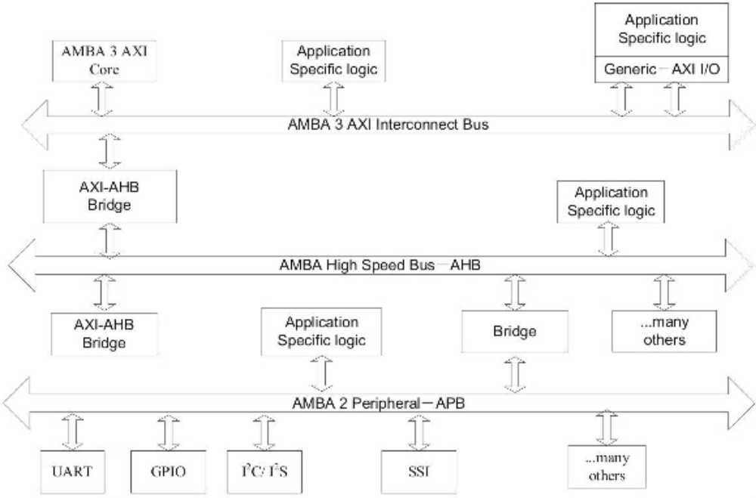
片上总线系统
AMBA总线

Slide 35
片上总线系统
AMBA总线
AMBA3.0AXI协议面向高性能、高频率的系统设计，它在AMBA2.0AHB标准的便于集成、便于扩展等优点的基础上，扩展了AMBA性能与灵活性，它支持乱序发送、乱序返回数据等操作，使总线带宽得到最大程度的利用。
AXI的总线协议采用了通道体系结构、支持多项数据交换、具有独立的地址和数据通道和双向VALID和READY握手机制，还具有增强的灵活性和低功耗的节电模式。

Slide 36
片上总线系统
AMBA总线
AMBA3.0AXI总线主要基于以下的设计目标:
⑴高带宽、低时延的设计;
⑵支持高频率操作而无需复杂桥连接;
⑶满足宽频率操作而无需复杂桥连接;
⑷满足宽范围系统成员的接口要求;
⑸适合初始访问延时大的存储控制器;
⑹互连体系结构实现灵活;
⑺与已有的AMBA系统连接简单。

Slide 37
片上总线系统
AMBA总线
在AMBA2.0规范中的APB协议基础上，AMBA3.0APB协议做了补充，增加了两个握手信号，即PREADY信号和PSLVERR信号。PREADY信号用来Slave延长APB上的总线传输操作，而PSLERR信号用来将Slave的错误响应反馈给AXI或AHB。

Slide 38
片上总线系统
AMBA总线
AMBA3.0AHB-Lite协议是AHB的变化型，在该协议中只有一个Master，与AHB相比，少了Arbiter和HGRANT/HBUSREQ信号机制，以及Slave不再回应RETRY/SPLIT响应的机制。

Slide 39
片上总线系统
Wishbone总线
Wishbone总线规范最先是由Silicore公司提出，现在已被移交给OpenCores组织维护。由于其具有开放性的特点，目前已经有不少的用户群体。
Wishbone总线规范的目的是作为一种IP核之间的通用接口，因此它定义了一套标准的信号和总线周期，用以连接不同的模块。
Wishbone总线结构十分简单，它仅仅定义了一条高速总线。在一个复杂的系统中，可以采用两条Wishbone总线的多级总线结构，其中一条用于高性能的系统部分，一条用于低速的外设部分，两者之间添加一个接口，该接口实现较简单。

Slide 40
片上总线系统
Wishbone总线
Wishbone总线有很强的灵活性。IP核的灵活性，使得其间的连接没有统一的方式。
在Wishbone总线协议中提供了四种不同的IP互连方式:
⑴点到点(point-to-point)，用于两个IP核的直接互连
⑵数据流(dataflow)，用于多个串行IP核之间的数据并发传输
⑶共享总线(sharedbus)，用于多个IP共享一条总线
⑷交叉开关(crossbarswitch)，同时连接多个主从部件，提高吞吐量
此外还提供一种片外连接方式，可以连接到以上任何一种互连网络中。如可以将两个有Wishbone接口的不同芯片之间用点到点的方式进行连接。

Slide 41
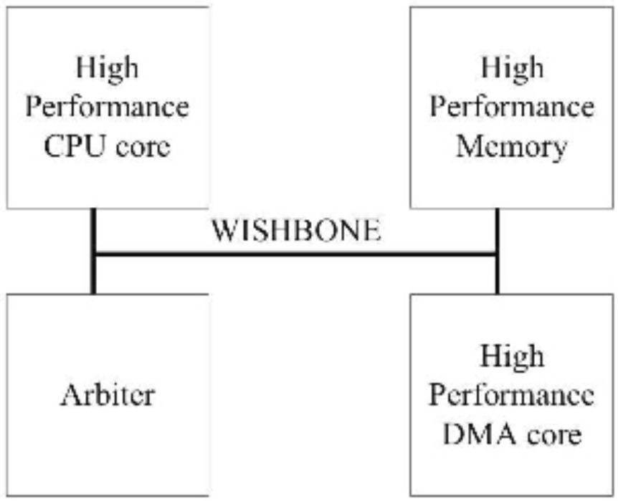
片上总线系统
Wishbone总线

Slide 42
片上总线系统
Wishbone总线
由于Wishbone总线的简单性和可移植性，它的应用领域非常广泛。它可以应用于简单的嵌入式控制器中和一些高速系统中。
但是在高性能的系统中，它往往不能准确地从多个执行程序中终止相应的单个执行程序。

Slide 43
片上总线系统
OCP总线
OCP(OpenCoreProtocol)总线规范是OCP-IP(开放式内核协议国际同盟)设计的一个规范，是为了在SoC设计中实现IP核的即插即用而制定的片上总线规范，是一种不依赖于特定处理器内核的总线协议。只要IP核和总线符合OCP标准，即使更换处理器的内核和总线，也不需要重新设计IP核，因此，该标准具有灵活的应用性。
OCP标准是目前唯一公开许可、并给出IP核系统级综合要求的协议，它在片上系统通信上定义了一个高效的、总线独立的，可配置和高度可扩展的接口。
OCP协议以IP核为中心，克服了反复定义、校验、证明和兼容接口的复杂性。

Slide 44
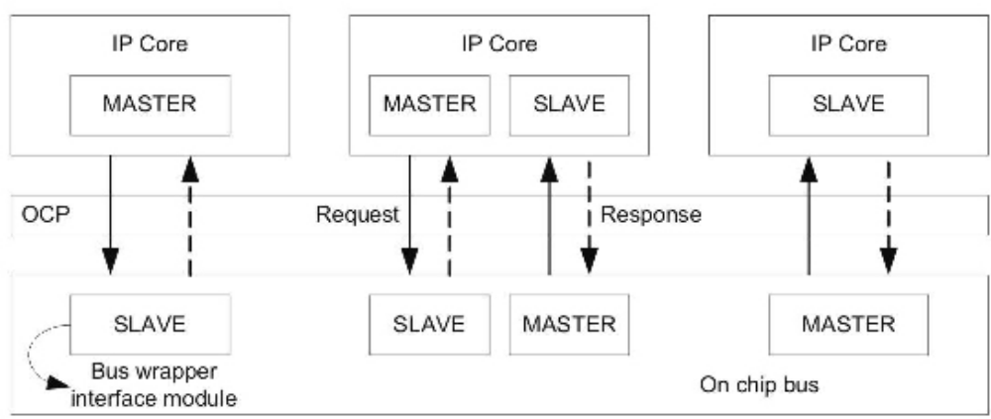
片上总线系统
OCP总线

Slide 45
片上总线系统
OCP总线
OCP 总线规范中不仅规定了数据总线信号和控制信号，而且规定了测试信号，并且OCP 的数据总线和地址总线均是可配置的。
OCP 总线规范使用同步的单向信号来简化系统设计和时序分析，同时也采用了主/ 从结构。
OCP 总线支持流水线操作，并且通过线程标识符( thread identifiers) 管理方式实现并发传送，大大增加了数据吞吐率。

Slide 46
片上总线系统
OCP总线
IP 核的性质决定了它是否需要主从设备，接口包装模块是作为OCP 连接实体的补充部分。
一次系统传输过程如下：首先一个系统OCP 主设备向它所连接的从设备( 总线包装接口模块) 发出命令、控制或者数据信息，接口模块便向片上总线系统提出请求，然后接收总线包装接口模块( 作为OCP 的主设备) 再将嵌入式总线操作转换成一个合法的OCP命令，最后OCP 从设备接收并执行这个命令，从而完成一次传输过程。
在此过程中，由于OCP 并没有实现嵌入式总线的功能，OCP 的请求是通过嵌入式总线操作完成的。

Slide 47
片上总线系统
OCP总线
OCP 协议可以提供极高性能的多线程，同步初始和单请求/ 多数据事务。
OCP 数据传输模型范围可以从简单通过通道请求相应的请求握手到复杂的乱序操作。

Slide 48
片上总线系统
4种SoC总线的分析与比较
CoreConnect、AMBA、OCP、Wishbone 四种总线都是完全同步的设计，均是在时钟的上升沿来驱动和采样信号的。
它们最大的区别在于各自提供的特性和规范的完整性不同。

Slide 49
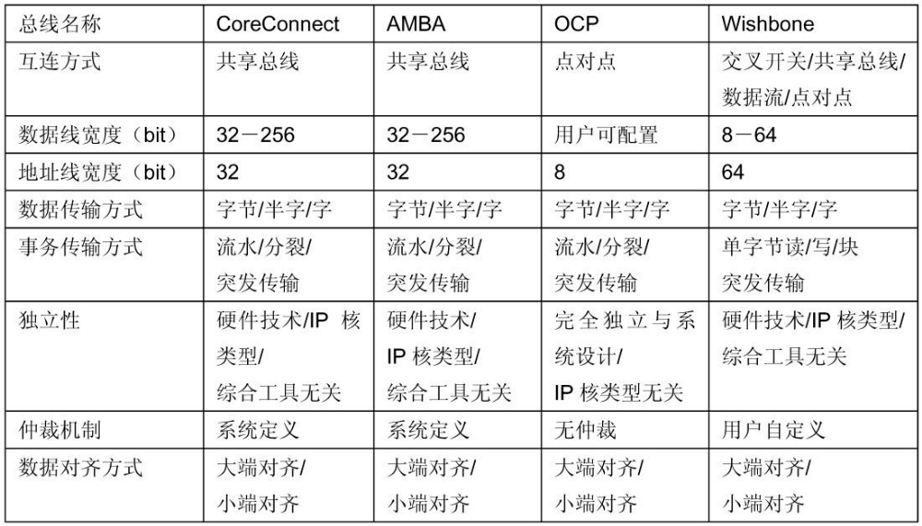
片上总线系统
4种SoC总线的分析与比较

Slide 50
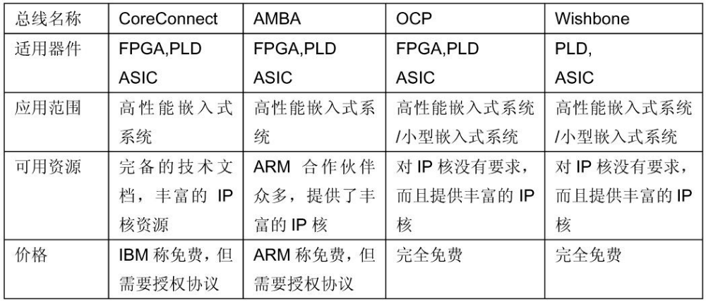
片上总线系统
4种SoC总线的分析与比较

Slide 51
片上总线系统
4种SoC总线的分析与比较
从设计成本上，CoreConnect 和AMBA 需要购买授权协议，而OCP 和Wishbone 则是完全免费的。

Slide 52
片上总线系统
4种SoC总线的分析与比较
从复杂程度上，CoreConnect、AMBA、OCP、Wishbone 总线结构依次从重到轻，分成三个等级：
CoreConnect 是重度设计，适合复杂和高端的应用,需要遵守严格的操作协议;
AMBA 是中度设计，适合较复杂的应用，需要遵守较简单的操作协议;
Wishbone是轻度设计，适合较简单、灵活、可增加自己定义部分的应用;
而OCP 是IP 核互连的接口协议，并且可以嵌入在CoreConnect 和AMBA 中使用，可以应用于中度和轻度设计。

Slide 53
片上总线系统
4种SoC总线的分析与比较
CoreConnect 虽然被适用范围所限制，但由于IBM本身技术上的优势和巨大的影响力，其仍可以在业界长期存在。
AMBA 总线规范却拥有众多第三方支持，它被ARM公司90% 以上的合作伙伴采用，并且目前在基于ARM处理器内核的SoC 设计中，AMBA 已经成为具有较高支持度的现有的互连标准之一，其必将在大多数应用领域中被更多的设计者采用。
由于OpenCores 组织的大力支持，Wishbone总线将在比较长的时间内，在自由设计者和中小型EDA 企业中占据主导地位。
鉴于本身的灵活性,OCP 协议在自由设计者和中小型EDA 企业中将有很广阔的前景。

